Slide 1


Slide 2
Основная цель ВПР
своевременная диагностика уровня достижения образовательных результатов; информирование участников образовательных отношений о состоянии освоения основных образовательных программ.
то есть, цель ВПР - диагностика качества образования

Slide 3
«В 2020 году за счет введения технологии генерации вариантов появилась возможность сделать расписание более комфортным. Школам вместо точных дат даются интервалы в несколько дней для проведения каждой работы. Каждая школа получает по каждому предмету свои варианты работы и может гибко выстроить расписание проведения ВПР», — рассказал Сергей Станченко.

Slide 4
В 2019-2020 учебном году всероссийские проверочные работы будут проводиться весной с 4 по 8 классах и в 11 классе. Отдельно ВПР по географии могут написать и ученики 10 классов, но только если они прошли программу по этому предмету. У этих учеников будут такие же варианты, что и у 11 класса.

Slide 5
ВПР 2020
В процедуру проведения ВПР в 2020 году внесли изменения.
Изменение № 1. Впервые ВПР проведут в 8-х классах. Школьники напишут работы по математике, русскому языку, биологии, истории, обществознанию, географии, физике и химии.
Изменение № 2. Варианты работ по предметам для учеников 4–7-х и 11-х классов сформируют автоматически из банка заданий ВПР. Ранее готовые КИМ технические специалисты школ должны были скачать на информационном портале, а в день ВПР расшифровать с помощью ключа.
Изменение № 3. ВПР пройдут по плавающему графику не только в 4-х классах, но также в 5–7-х и 11-х классах. Школа сама сможет выбрать из предложенного диапазона удобную дату.
Проект расписания ВПР-2020 опубликовал ФИОКО.

Slide 6
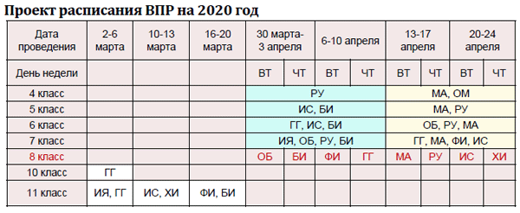

Slide 7
Весной 2020 года будут проведены ВПР по следующим предметам:
4 класс:
Русский язык;
Математика;
Окружающий мир;
7 класс:
Русский язык;
Математика;
История;
Биология;
География;
Обществознание;
Физика;
Иностранный язык;
8 класс:
Русский язык;
Математика;
История;
Биология;
География;
Обществознание;
Физика;
Химия;
5 класс:
Русский язык;
Математика;
История;
Биология;
6 класс:
Русский язык;
Математика;
История;
Биология;
География;
Обществознание;

Slide 8
Сайты с заданиями ВПР

Slide 9
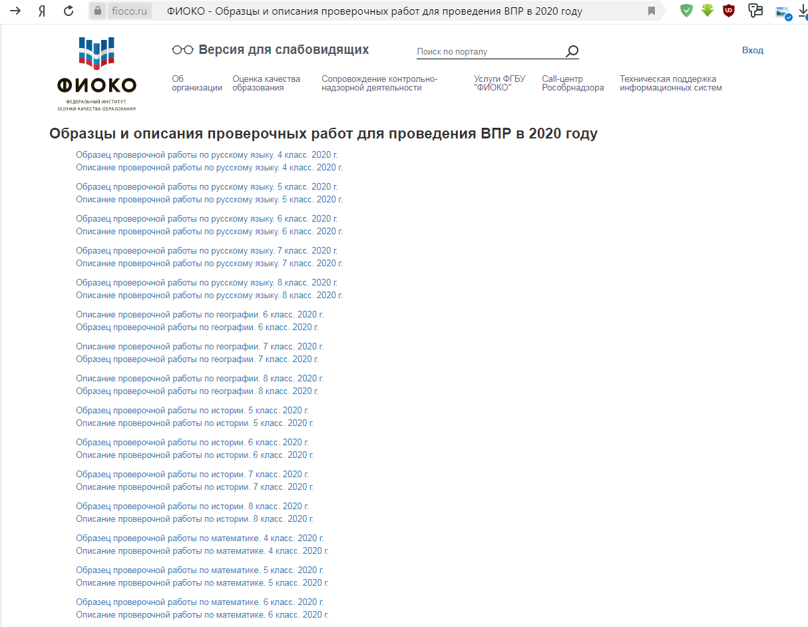

Slide 10
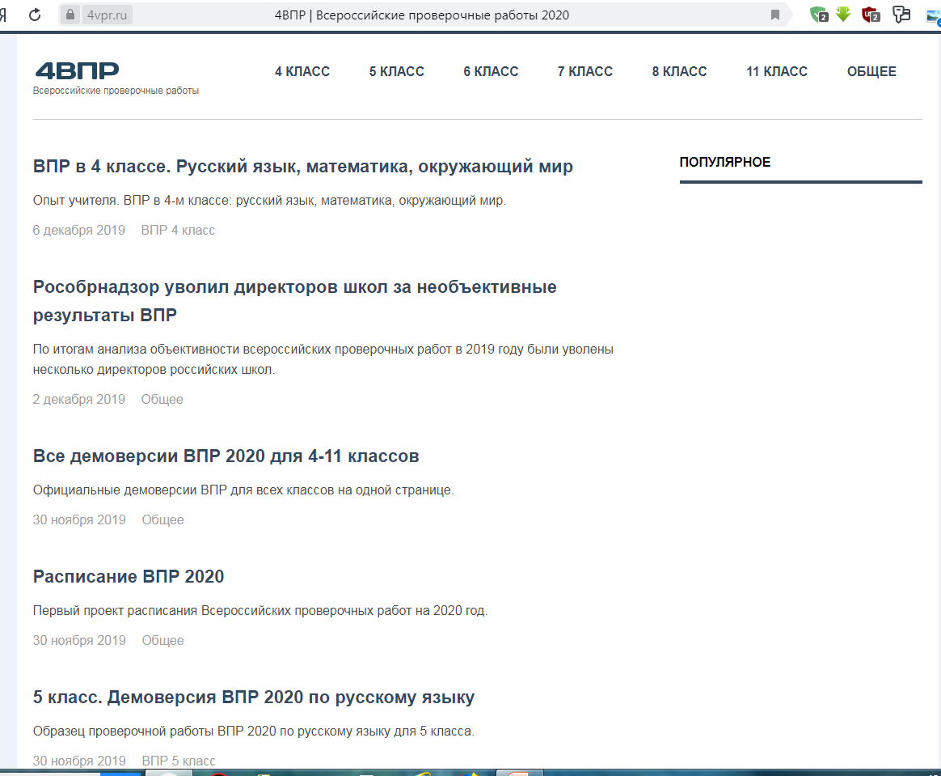

Slide 11
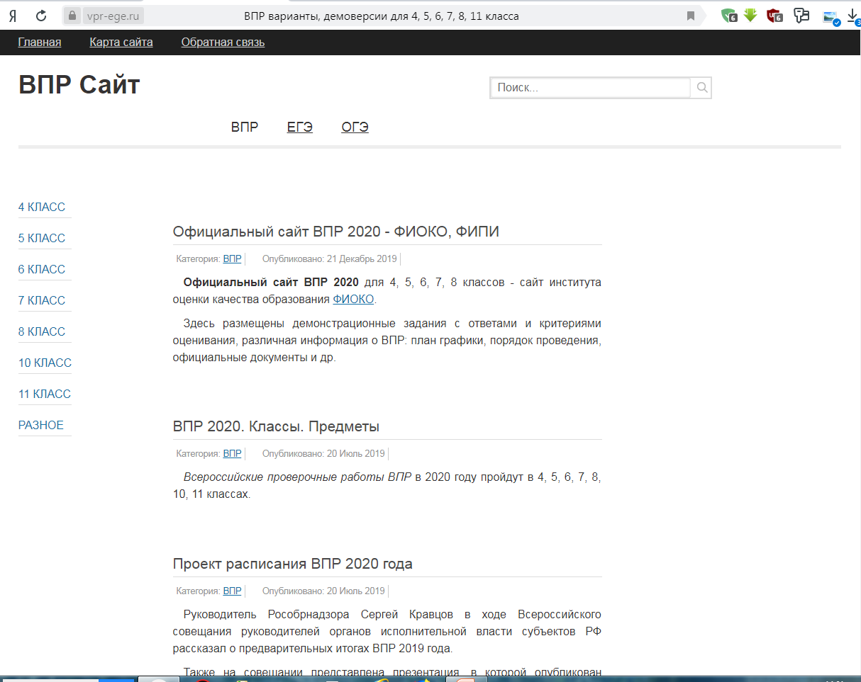

Slide 12
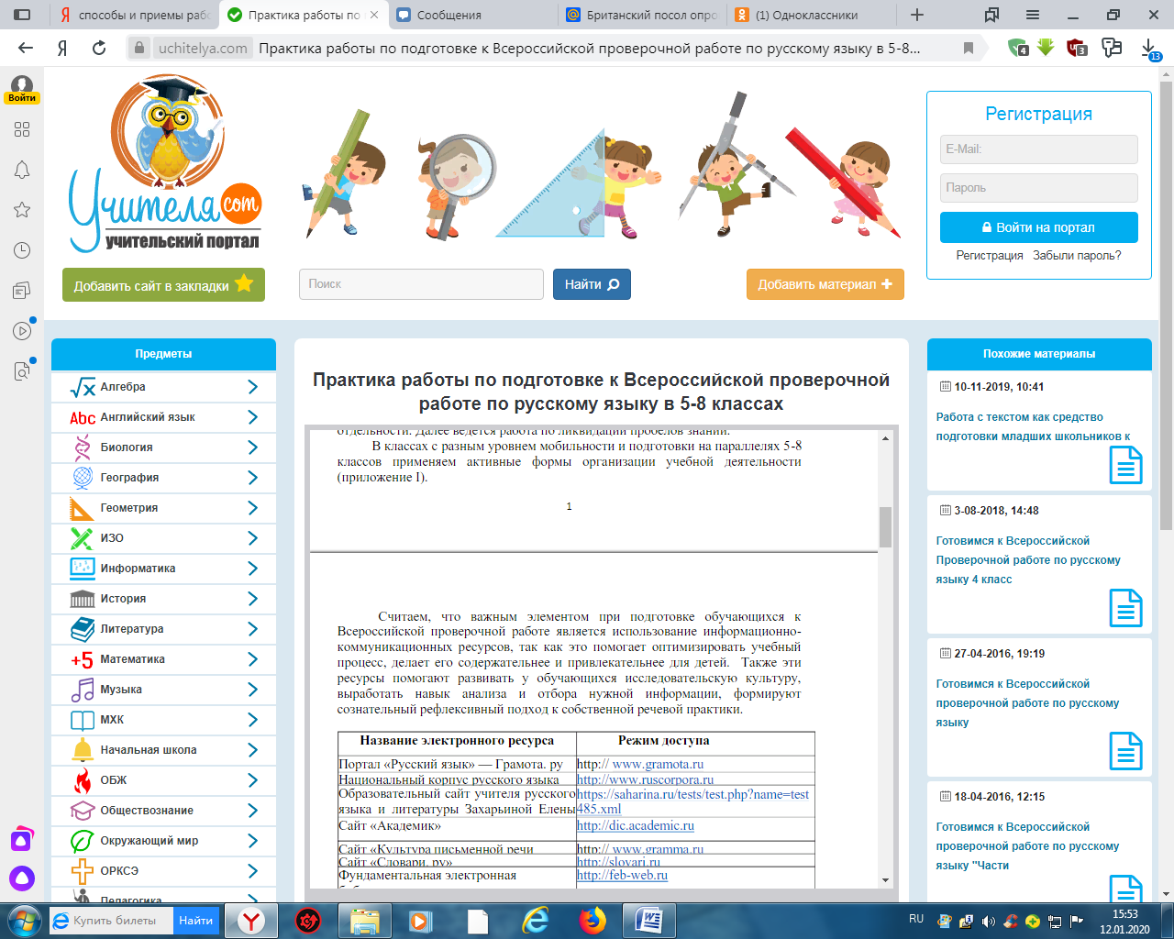

Slide 13
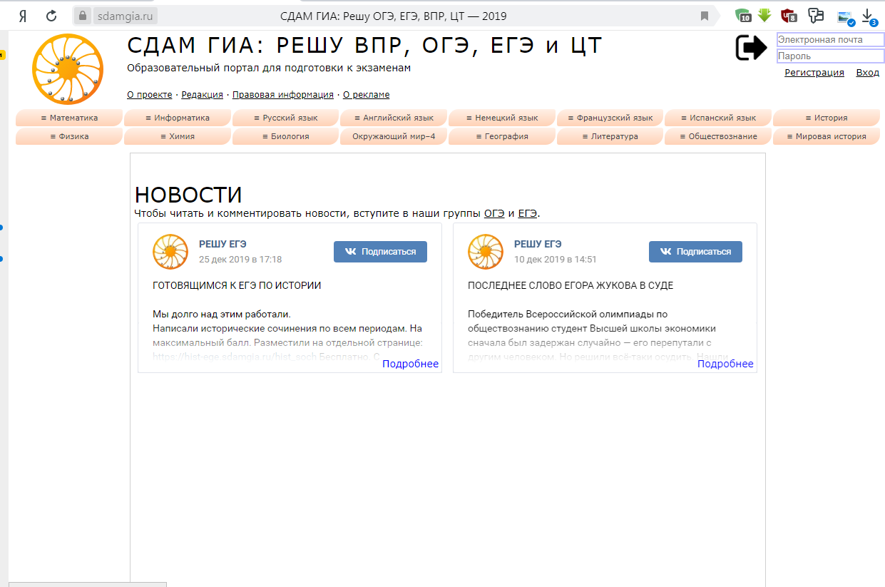

Slide 14
Спасибо за внимание.

